Slide 1
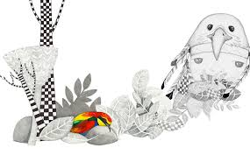
ILUSTRAÇÃO
Contar histórias com imagens…

Slide 2
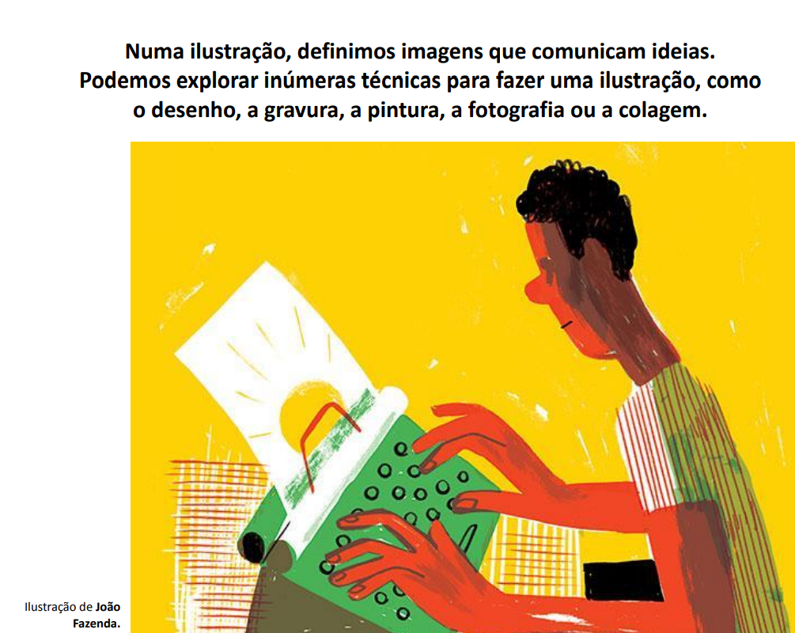
ILUSTRAÇÃO

Slide 3
ILUSTRAÇÃO

Slide 4
ILUSTRAÇÃO

Slide 5
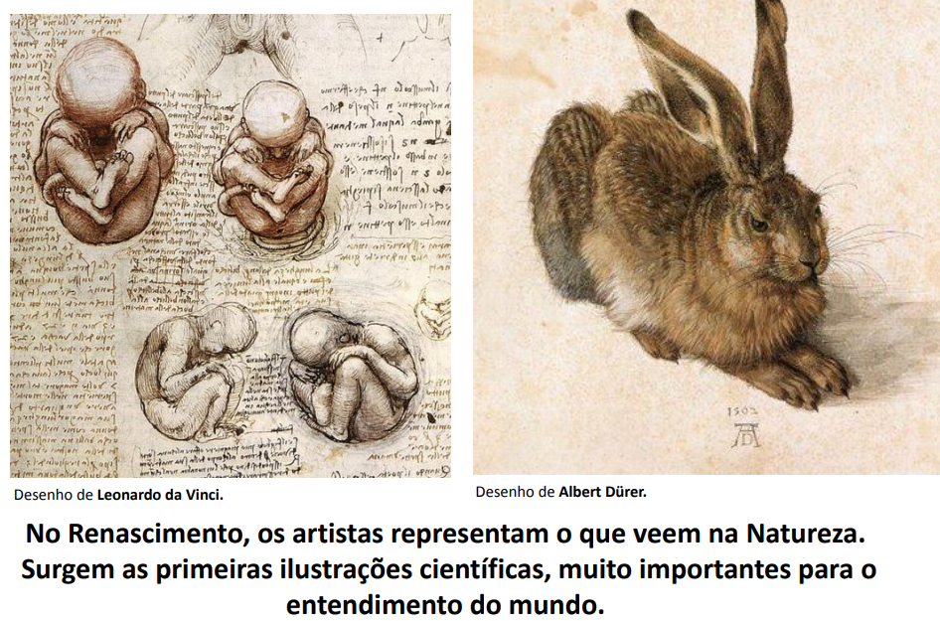
ILUSTRAÇÃO

Slide 6
ILUSTRAÇÃO

Slide 7
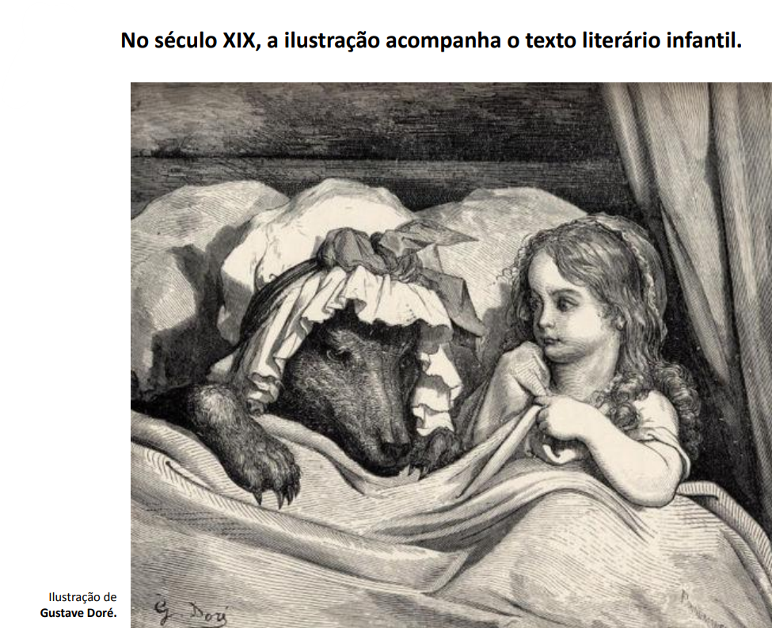
ILUSTRAÇÃO

Slide 8
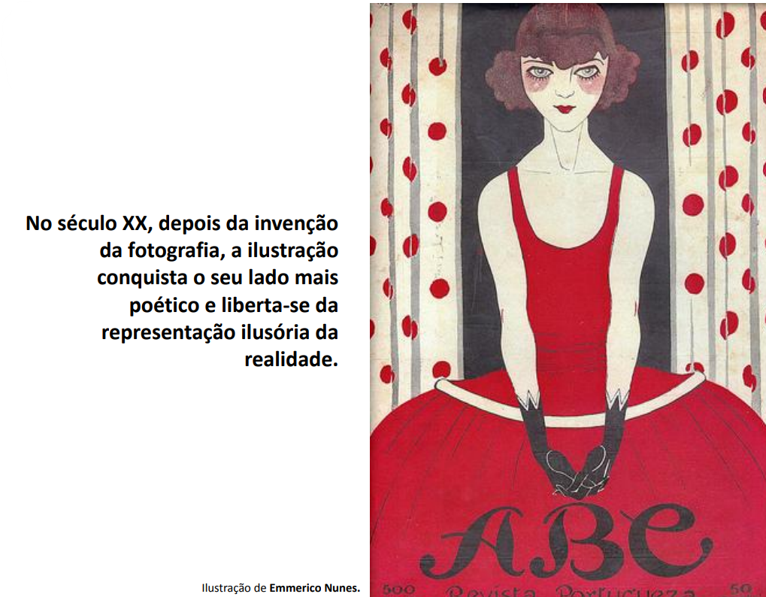
ILUSTRAÇÃO

Slide 9
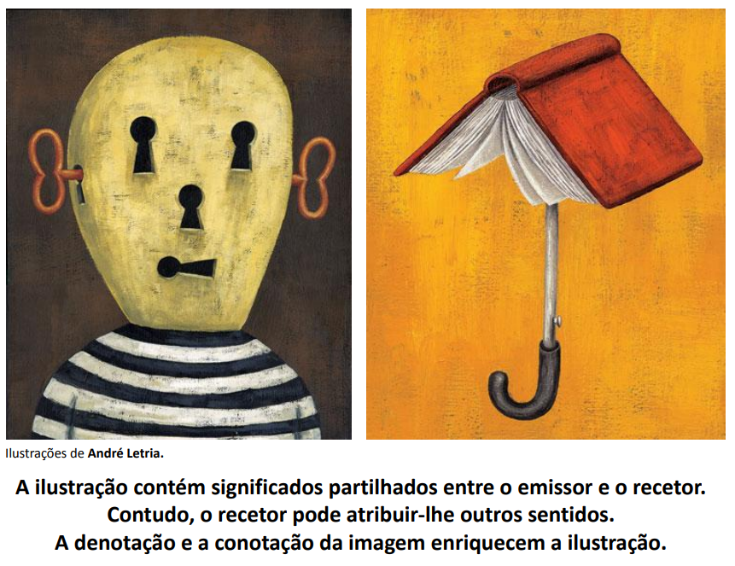
ILUSTRAÇÃO

Slide 10
ILUSTRAÇÃO

Slide 11
TÉCNICAS DE ILUSTRAÇÃO
A ilustração abarca um leque infinito de possibilidades, abrindo espaço para utilização de diversos materiais e técnicas expressivas.
Conseguir um determinado resultado depende, em grande medida, da escolha de uma técnica e, por isso, é fundamental a experimentação.

Slide 12
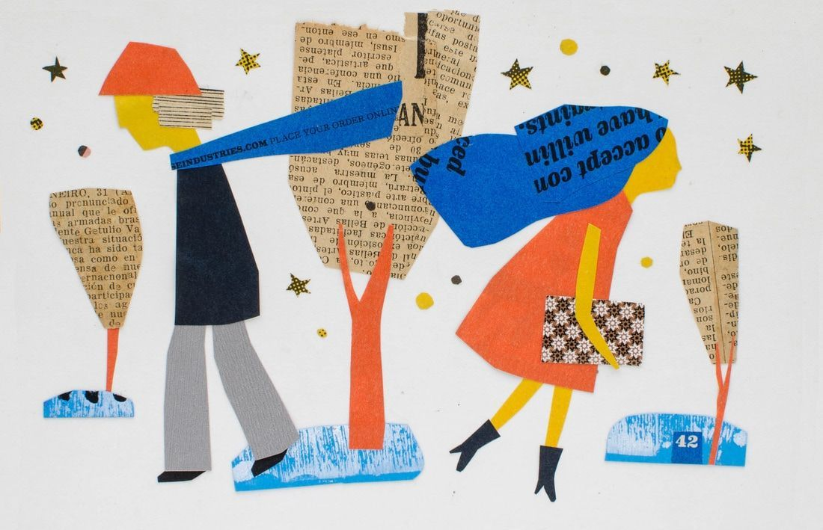
Técnicas de ILUSTRAÇÃO
Podemos ilustrar por meio do desenho, utilizando ferramentas digitais ou não, ou utilizando outras técnicas, como a fotografia, a pintura ou a colagem.
E agora um exemplo
https://www.domestika.org/pt/courses/705-ilustracao-de-historias-com-papel

Slide 13
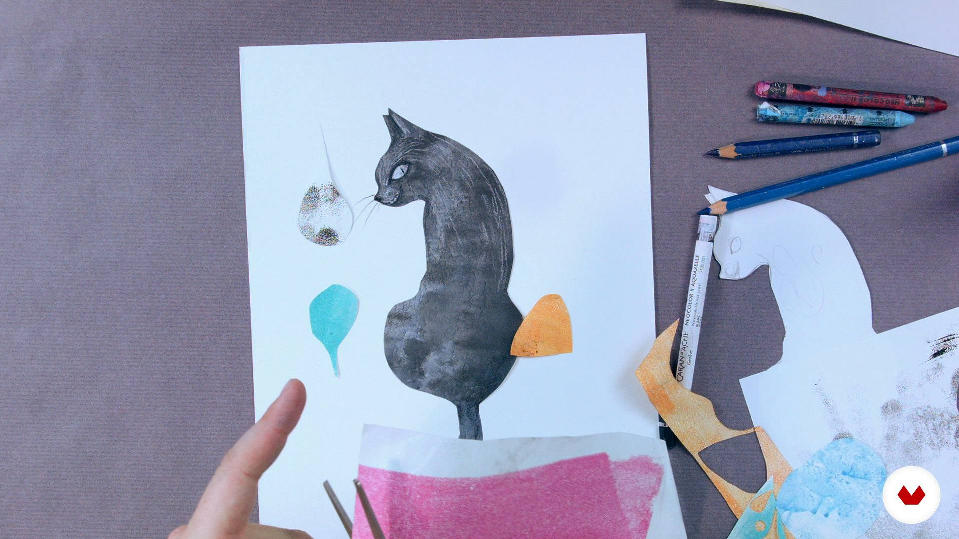
Exemplos de ILUSTRAÇÕES

Slide 14
Exemplos de ILUSTRAÇÕES

Slide 15
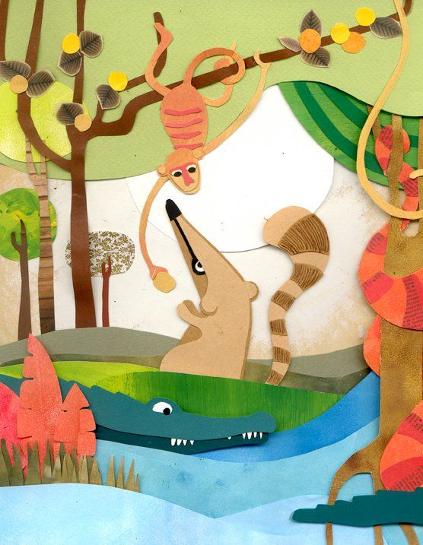
Exemplos de ILUSTRAÇÕES

Slide 16
Exemplos de ILUSTRAÇÕES

Slide 17
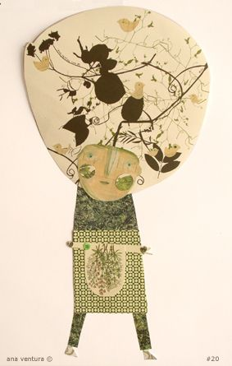
Exemplos de ILUSTRAÇÕES

Slide 18
Exemplos de ILUSTRAÇÕES

Slide 19
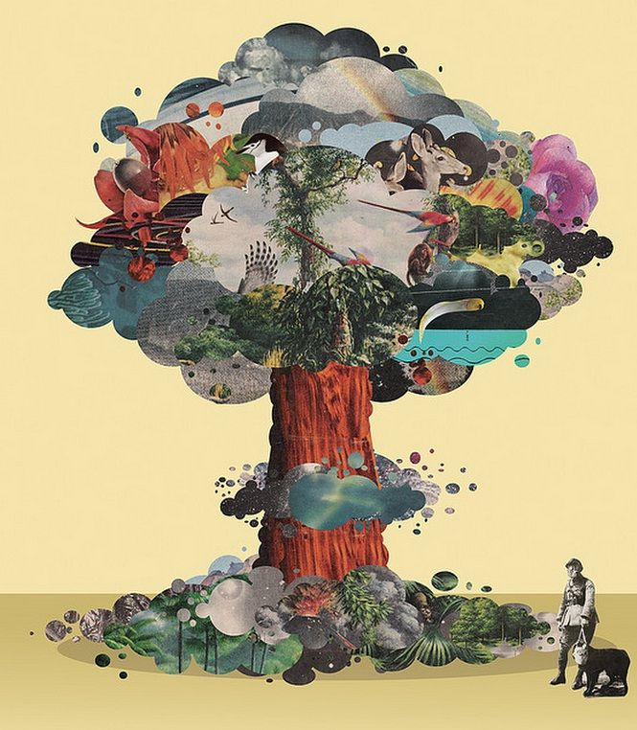
Exemplos de ILUSTRAÇÕES

Slide 20
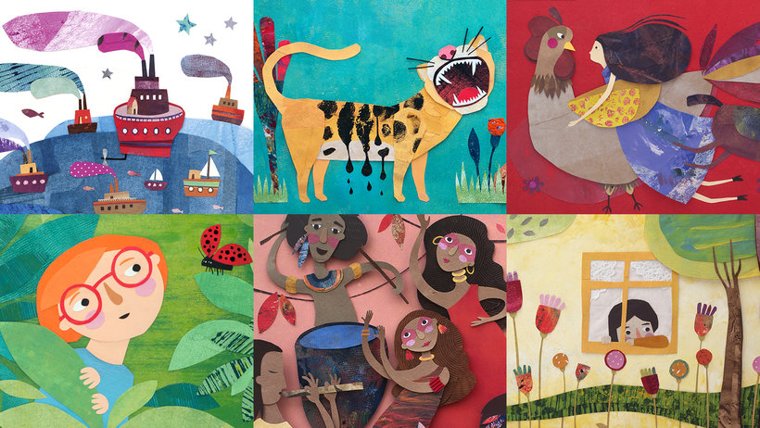
Exemplos de ILUSTRAÇÕES

Slide 21
Exemplos de ILUSTRAÇÕES

Slide 22
Exemplos de ILUSTRAÇÕES

Slide 23
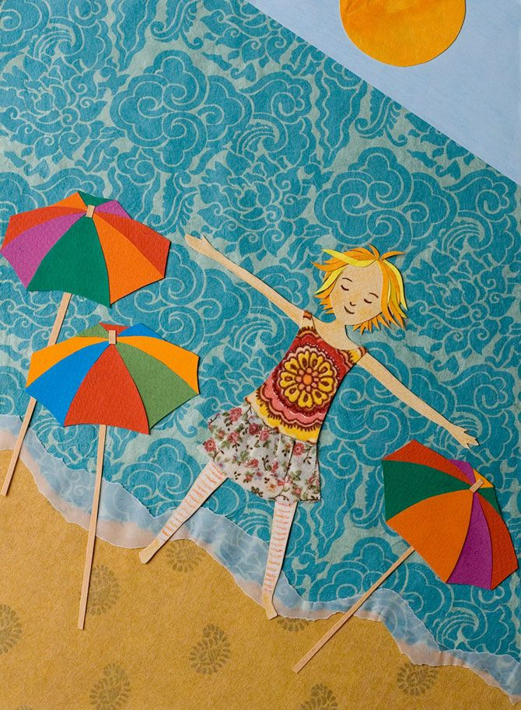
Exemplos de ILUSTRAÇÕES

Slide 24
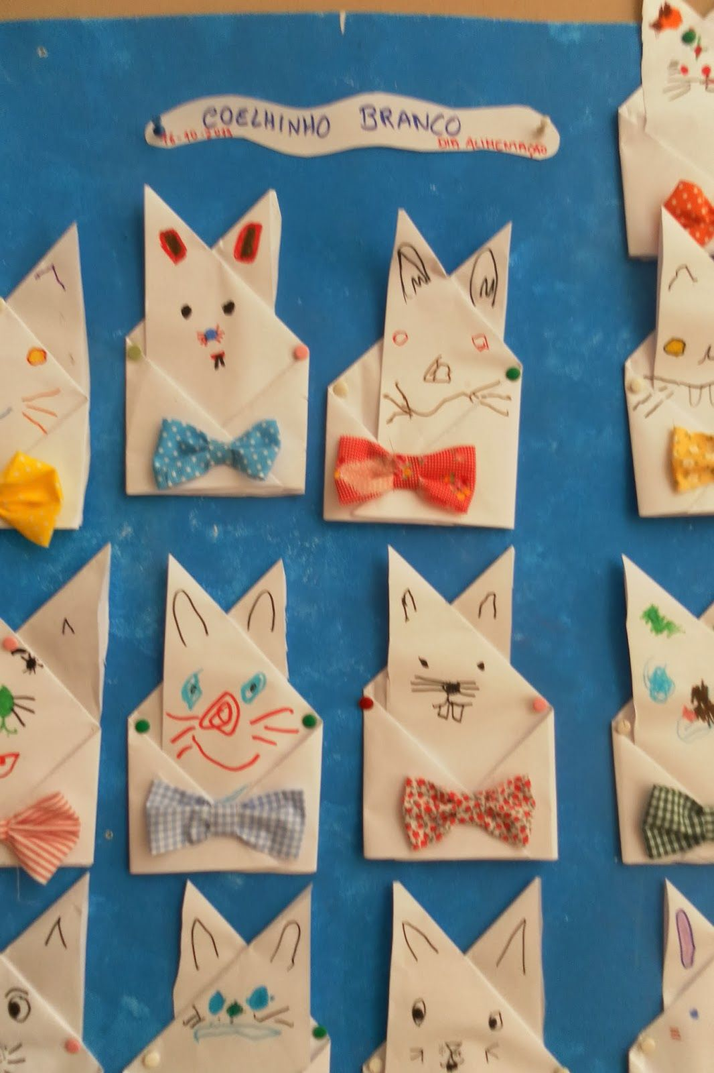
Exemplos de ILUSTRAÇÕES

Slide 25
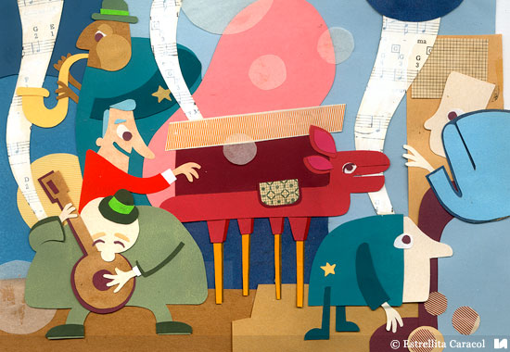
Exemplos de ILUSTRAÇÕES

Slide 26
Exemplos de ILUSTRAÇÕES

Slide 27
Exemplos de ILUSTRAÇÕES

Slide 28
Exemplos de ILUSTRAÇÕES

Slide 29
Exemplos de ILUSTRAÇÕES
Bom Trabalho!!!
Os diapositivos 2, 3, 4, 5, 6, 7, 8, 9 e 10, deste documento,
foram retirados de uma apresentação da RAIZ Editora, elaborada por

